Slide 1
Epidemiologia bolii și a sănătății –
abordări metodologice

Slide 2
Clasificarea anchetelor epidemiologice - OMS
/t/ /b/ I. După obiectivul urmărit:
/b/ DESCRIPTIVE
populationale (anchete de prevalenta, corelationale/ecologice)
Individuale (raport de caz, serii de cazuri)
/b/ ANALITICE
observationale (de cohorta; caz-control)
de interventie (clinical trials)
%br%
/t/ /b/ II. Dupa rolul investigatorului
Anchete observationale
Anchete de interventie/experimentale
%br%
/t/ /b/ III. După directia temporala
Anchete transversale
de prevalenţă
ecologice
Anchete longitudinale
de cohortă (prospective, prospectiv istorice-ambispective, cohorta retrospectiva)
caz-control (retrospective)

Slide 3
Anchete analitice
/t/ /b/ De tip observațional
investigheaza relațiile dintre EXPUNERE / REZULTAT (Factor de risc/Boala)
permit evaluarea asociatiei epidemiologice
permit inferente de tip cauzal
%br%
/t//b/ Tipuri:
de cohorta
caz-control

Slide 4
%title h2% Ancheta de cohorta (studii de așteptare, studii de urmărire – follow-up, studii etiologice, studii de incidență)
Dovedesc existenţa sau inexistenţa unei asociaţii epidemiologice (măsoara forta asociatiei epidemiologice – RR, RA)
Permit generalizări de tip cauzal
Verifică validitatea unei ipoteze epidemiologice formulate în urma studiilor descriptive

Slide 5
Tipuri de anchete de cohortă
Propriu-zis prospective – efectul e vazut ca rezultat al expunerii pecedente
De cohortă retrospective – datele despre FR si B sunt culese din trecut (documente medicale)
De tip prospectiv istoric (ambispective) – Expunere si Rezultatul au apărut in trecut, dar se urmareste in timp aparitia altor rezultate datorate aceleiasi expuneri (x. razboiul din Golf, Cernobal)

Slide 6
ANCHETA DE COHORTĂ TIP I
( STUDII DE AȘTPTARE/ STUDII DE URMĂRIRE/ FOLOW-UP)
1. DEFINIREA POPULAȚIEI DE STUDIU (SELECTARE A COHORTEI)
2. EVALUAREA EXPUNERII
3. URMĂRIREA
LOTURILOR
4. EVALUAREA EFECTULUI
5. ANALIZA DATELOR
BOLNAVI CU BOALA X
LOT EXPUȘI
POPULAȚIE
COHORTĂ (EȘANTION)
Auto-dividere
NON-BOLNAVI DE BOALA X
LOT NON-
EXPUȘI
BOLNAVI DE BOALA X
SE EXCLUD BOLNAVII CU BOALA X
SE EXCLUD PERSOANELE CARE NU POT DEZVOLTA BOALA X
TIMP
NONBOLNAVI DE BOALA X

Slide 7
ANCHETA DE COHORTĂ TIP II
BOLNAVI CU BOALA X
POPULAȚIE
EXPUȘI
LOT EXPUȘI
NON-BOLNAVI DE BOALA X
SE EXCLUD BOLNAVII CU BOALA X SE EXCLUD PERSOANELE CARE NU POT DEZVOLTA BOALA X
BOLNAVI DE BOALA X
POPULAȚIE
NON-EXPUȘI
LOT NON-
EXPUȘI
NONBOLNAVI DE BOALA X
TIMP

Slide 8
Repere
Obiectul investigatiei – ÎNTREBAREA DE CERCETAT
Populația de studiu
Variabilele de cercetat (EXPUNERE SI REZULTAT)
/b/ expunerea - factor incriminat a fi responsabil de un anumit rezultat (pasiva)
Naturala/ cu variabila intrinseca (TA, G)
comportamente
/b/ rezultat - orice efect considerat ca s-ar datora unei expuneri;
trebuie definit anterior inceperii anchetei
simptome/caracteristici ale bolii -soft end point
Hard end point-relaţionate rezultatului bolii

Slide 9
%title h2% 1. DEFINIREA POPULAȚIEI DE STUDIU
%title h3% Anchetele de cohorta – criterii de includere în studiu
La începerea studiului, subiecţii NU TREBUIE SĂ AIBĂ BOALA
Înaintea începerii studiului, trebuie excluşi cei care NU POT FACE BOALA
prin anamneză, ex.clinic, teste diagnostice

Slide 10
/b/ Cohorta tip 1
Eșantion din populatia de interes
După includerea in studiu se cerceteaza nivelul de expunere
Eșantionul se autodivide in expusi si neexpusi
/b/ Alternative:
Utilizarea unei “cohorte tip” ca in cazul studiului de la Framingham, in care populatia a reprezentat un model tipic pentru orasele mai mici din SUA;
Populații “captive” (scolari, militari);
%br%
/b/ Cohorta tip 2:
Se pornește de la expusi si neexpusi (calitate mai scazuta comparativ cu cohorta tip 1)
Utilizare:
Grupuri profesionale expuse la un anumit risc profesional.
(ex: fumători, mineri uraniu, muncitori cu azbest, locuitori Cernobîl) + martori neexpusi - cand FR are frecventa mica in populație

Slide 11
2. MĂSURAREA DATELOR
%title h3% 2A. MĂSURAREA EXPUNERII
/t//b/ Metode:
/b/ directe prin:
observare;
examen clinic, paraclinic;
interviu;
/b/ indirecte prin:
culegerea de date individuale din diverse inscrisuri (foaia de observatie, fisa de consultatie);
culegere de date din inscrisuri colective care se refera la expunerea colectiva la un anumit factor de risc

Slide 12
2. MĂSURAREA DATELOR
%title h3% 2B. MĂSURAREA REZULTATULUI (EFECTULUI/BOLII)
Se efectuează identic la expuşi ca şi la neexpuşi (procedurile de identificare a bolii trebuie să fie aceleaşi la expuşi şi neexpuşi)
Se definesc detaliat efectele de interes (criteriile diagnostice)
%br%
/b/ Surse rezultate:
Certificatele constatatoare de deces
Foile de observatie, fisele de consultatie, concediile medicale sau registre speciale (cancer, malformatii);
Examinarea periodica a cohortelor urmarite, cu inregistrarea rezultatelor, precum si cu consemnarea schimbarilor care apar in expunerea la factorul de risc si in comportamente, reprezinta cea mai frecventa modalitate de a obtine informatii despre expunere si rezultate.

Slide 13
3. ANALIZA DATELOR
Pe baza datelor obținute din anchetă se măsoară:
/t//b/ 1. Frecvența bolii sau deceselor;
/t//b/ 2. Forța asocierii epidemiologice;
/t//b/ 3. Impactul acțiunii factorului de risc în populație.
%br%
Datele rezultate din anchetă se introduc într-un tabel de contingență de tipul “2x2”:

Slide 14
- riscul efectului
Măsurarea asociaţiei epidemiologice
a
R =
1
a + b
in lotul test
INT | EFECT |  | Total
 | + | -
+ | a | b | a+b
- | c | d | c+d
Total | a+c | b+d | a+b+c+d
c
- riscul efectului in
lotul control
R =
0
c + d
R
RR = ¹
R₀

Slide 15
Măsurarea asociaţiei epidemiologice
- riscul bolii (decesului) la expuşi
- riscul bolii (decesului) la cei neexpuşi
/b/ Riscul relative
Arată de câte ori este mai mare riscul bolii (decesului) la expuşi faţă de neexpuşi;
Măsoară forța asocierii epidemiologice
/b/ Riscul atribuibil
arată cu cât este mai mare riscul la cei expuşi faţă de neexpuşi
măsoară excesul riscului la expuşi adică partea din risc care se datorează factorului de risc
/b/ Fracţiunea riscului atribuită la expuşi
arată cât la sută din riscul expuşilor se datorează factorului de risc
se calculează în anchetele de tip 1

Slide 16
/t//b/ RISCUL ATRIBUIBIL ÎN POPULAȚIE (RAP) mǎsoarǎ impactul acţiunii factorului de risc în populaţie
Interes pentru epidemiolog, medic SPM în elaborarea strategiilor de intervenție pentru prevenirea şi controlul bolilor în populație!!!

Slide 17
Ancheta de cohortă
/t//b/ Avantaje:
calitate mare - in momentul proiectării rezultatele nu sunt cunoscute, apar după act FR;
permit evaluarea directă a riscului relativ şi atribuabil;
se pot măsura toate efectele generate de un FR;
/t//b/ Dezavantaje/Limite:
de ordin logistic – greu de proiectat, de condus, necesita expertiza.
de ordin administrativ - populatii largi, costuri mari.
perioada lungă de urmarire.
subtierea loturilor (prin pierdere de persoane)
nu se pot repeta pe aceleasi loturi.

Slide 18
ANCHETELE CAZ-CONTROL
Analitice
Observaţionale
Retrospective
Unitatea de observaţie: individul (nu grupul, populaţia)
Alte denumiri: studii caz-martor, retrospective, anamnestice

Slide 19
ANCHETELE CAZ-CONTROL
%br%
/t//b/ Scopul:
dovedesc existenţa sau inexistenţa unei asociaţii epidemiologice (estimată prin Odds Ratio)
verifică validitatea unei ipoteze epidemiologice formulate în urma unor tipuri de studii descriptive

Slide 20
ANCHETELE CAZ-CONTROL
%br%
Sunt cele mai frecvente studii epidemiologice analitice, sunt necesare 2 loturi: lotul cazurilor (bolnavi cu o anumită afecțiune) care reprezinta lotul test; lotul de comparare (non-bolnavi) care reprezintă lotul martor.
În ambele loturi se caută anamnestic factorul de risc
Sunt singura modalitate practică de a identifica factorii de risc pentru bolile rare (prevalența în populație <10%)
Permit studiul asocierii dintre mai mulți factori de risc și boală (specific bolilor cronice)

Slide 21
%title h2% ETAPA 1. SELECȚIONAREA LOTURILOR
/t//b/ Etape:
formularea unor criterii de diagnostic - eliminate ambiguitatile legate de forma, de stadiul bolii
delimitarea in timp si spatiu (de unde se selectioneaza cazurile)
baza de selectie (eligibilii) trebuie sa fie mai numeroasa pentru a obtine numarul cazurilor necesare
Nr de cazuri depinde de: prevalenta expunerii în gr de control, marimea RR estimat, eroarea de speta I şi II

Slide 22
MODELUL ANCHETEI CAZ-CONTROL
EXPUȘI LA FACTORUL DE RISC ”A”
LOT TEST BOLNAVI (CAZURI)
BOLNAVI CU BOALA X
NON-EXPUȘI LA FACTORUL DE RISC ”A”
EXPUȘI LA FACTORUL DE RISC ”A”
LOT MARTORI (CONTROL)
PERSOANE
FĂRĂ BOALA X
NON-EXPUȘI LA FACTORUL DE RISC ”A”
TIMP

Slide 23
1. SELECȚIONAREA LOTURILOR
/b/ Lotul test poate fi constituit din:
Bolnavi spitalizati;
Bolnavi din populatia generala, ceea ce creste reprezentativitatea anchetei; nu mai exista factorul de distorsiune reprezentat de atractia bolnavului fata de spital;
%br%
Se prefera sa fie selectionate:
Cazuri noi de boala si nu cele vechi, deoarece pot apare factori de distorsiune (de exemplu, la cazurile vechi de boala, frecventa factorului de risc sa fie mai mica, urmare a modificarii comportamentului unor bolnavi)
in cazul cind boala este rara suntem constrinsi sa luam in studiu atit cazuri noi cit si cazuri vechi de boala.
Cazuri din populatia generala- formele bolii intilnite in populatia generala fiind diferite de cele care ajung in spital
/b/ Lotul test martor poate fi constituit din
Martorii trebuie să fie similari lotului de cazuri, cu excepția bolii
Martorii - persoane de același gen, din aceeasi grupa de vîrstă, dar fără boli care se asociază altor factori de risc
Efectivul grupului martor - mai mare decat lotul cazurilor, pentru a creşte puterea statistică atunci când cazurile sunt greu de obţinut (3:1)

Slide 24
2. CULEGEREA DATELOR
/b/ 2 condiții:
folosirea acelorasi metode si pentru lotul cazurilor si pentru lotul control;
acuratetea informatiilor sa fie cit mai mare.
/b/ Datele pot fi culese:
din foile de observatie;
prin examinarea directa sau interviu.
/b/ Distorsiuni (deoarece informatiile se culeg dupa aparitia bolii) generate:
bolnavi (nu-si amintesc despre factorii de risc);
investigator (va cauta cu insistenta prezenta factorilor de risc la cei care au boala).
evitabile daca persoana care culege informatiile nu cunoaste:
ipoteza epidemiologica care se doreste a fi verificata;
loturile luate in studiu.

Slide 25
3. ANALIZA DATELOR – MĂSURAREA FORȚEI ASOCIAȚIEI EPIDEMIOLOGICE
În ancheta cazuri-control, riscul relativ nu se poate calcula direct pentru că nu se poate măsura riscul bolii la expuşi şi la neexpuşi.
Pentru măsurarea forţei asociaţiei epidemiologice în anchetele de tip caz-control se foloseşte odds ratio (raportul cotelor, OR).

Slide 26
MĂSURAREA ASOCIAŢIEI EPIDEMIOLOGICE PRIN OR (RAPORTUL COTELOR)
a
R =
- riscul efectului
1
a + b
in lotul test
INT | EFECT |  | Total
 | + | -
+ | a | b | a+b
- | c | d | c+d
Total | a+c | b+d | a+b+c+d
c
-riscul
efectului in
lotul control
R₀
⁼ c + d
OR=ad/bc

Slide 27
ATENȚIE LA FACTORII DE CONFUZIE!
/b/ Creează aparența unei asociații cauză efect care, în realitate, nu există (ex: vârsta, categoria sociala)
Pot sa apară în studii epidemiologice care studiază asociația dintre o expunere și un rezultat, în abordare retrospectiva. Daca exista o alta expunere care se asociază direct atît cu boala, cît și cu expunerea luată în considerare inițial.
Confuzia apare dacă efectele celor doua expuneri nu sunt separate si se ajunge la concluzia incorecta ca efectul este datorat factorului asociat si nu expunerii reale

Slide 28
ANCHETA CAZ CONTROL
/t//b/ Avantaje
realizare mai facilă comparativ cu cohorta;
ieftine;
realizare mai rapidă;
frecvent lotul test este alcătuit din cazuri clinice (bolnavi internati in spital, deci acces facil pentru investigator);
indicate pentru boli rare si/sau boli cu perioada de latenta mare.
pot fi repetate pe aceleasi populatii
/t//b/ Dezavantaje/Limite
nu permit o estimare directă a riscurilor / fortei de asociație epidemiologice (ci o estimare indirecta prin OR);
pot induce distorsiuni de selectie, de informatie,
necesita controlul factorilor de confuzie
alegerea grupului control care este foarte importanta creeaza deseori probleme.

Slide 29
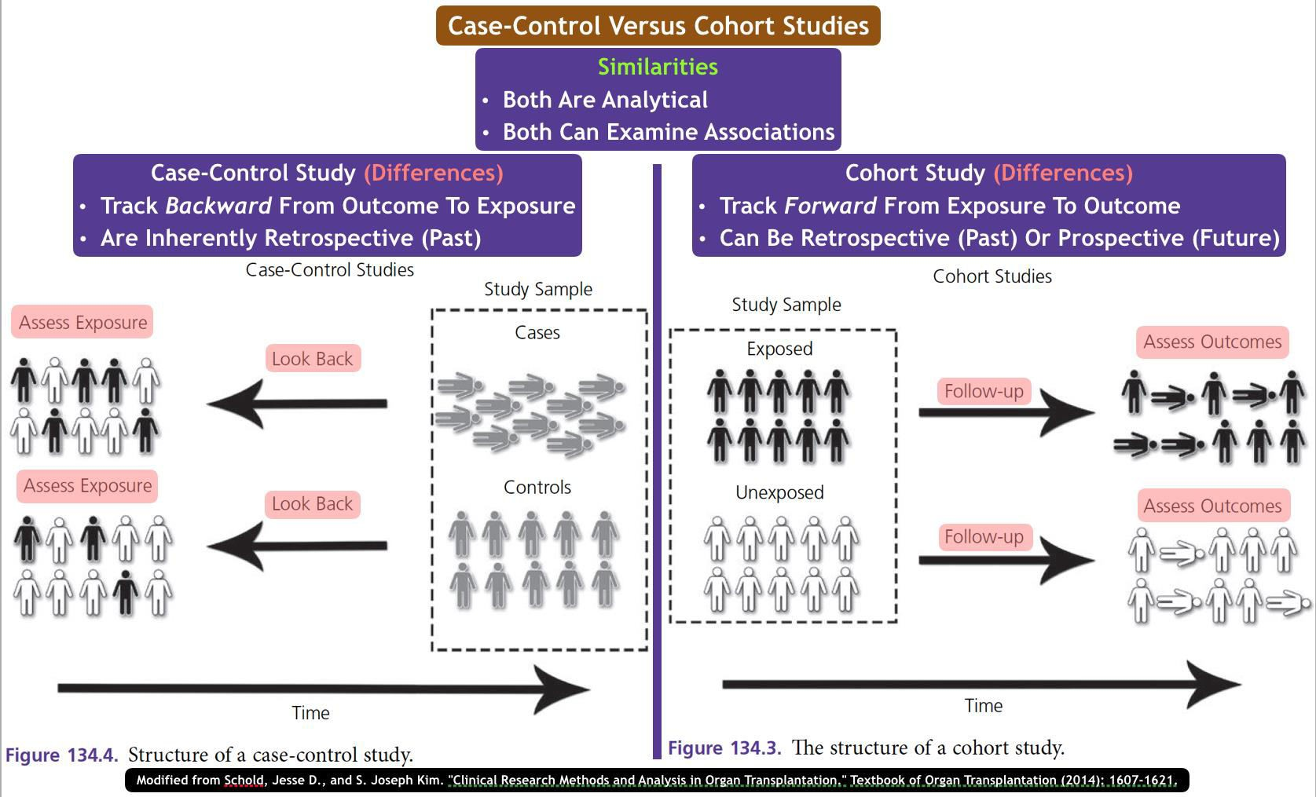

Slide 30
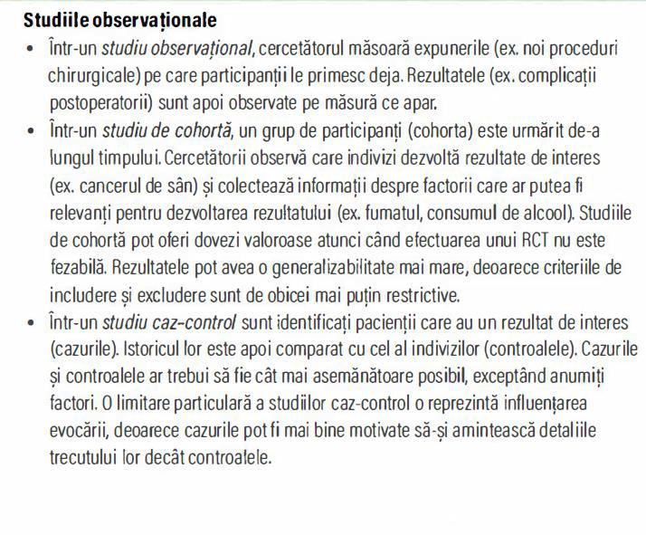
Mesaje cheie cu privire la organizarea studiului (Kumar&Clarck)

Slide 31
ANCHETELE INTERVENŢIONALE
Definiție - Studii de cohortă (FR - B) in care cercetatorul manipuleaza factorul studiat si observa efectul asupra criteriului de rationament
Sunt singurele anchete în măsură să dovedească relația cauzală sau eficacitatea unor tratamente, intervenții, decizii diagnostice și organizatorice
Probează practic, o ipoteză elaborată în cadrul anchetelor descriptive şi verificată analitic
Dovada experimentală- ultimul dintre criteriile de plauzibilitate Hill-Evans
Considerente etice

Slide 32
UNITATEA DE ANALIZĂ
Indivizi
Familii
Grupuri
Organizații
Comunități

Slide 33
DOMENII DE APLICARE
Evaluarea eficacitǎții vaccinurilor noi;
Experimentarea medicamentelor noi;
Evaluarea unor noi conduite terapeutice;
Evaluarea unor forme de organizare a serviciilor de sǎnǎtate;
Evaluarea unor programe de educatie;
Evaluarea unor modalitǎți noi de depistare a unor factori de risc sau maladii.

Slide 34
ETAPELE UNEI ANCHETE INTERVENȚIONALE/EXPERIMENTALE
/t//b/ I. Alegerea loturilor
/t//b/ II. Administrarea intervenției
/t//b/ III. Culegerea datelor (consemnarea rezultatelor)
/t//b/ IV. Analiza datelor si testarea statistica a deosebirilor constatate
/t//b/ V. Interpretarea datelor

Slide 35
I. ALEGEREA LOTURILOR
/b/ A. Criterii de includere:
clinice și demografice (grupa de vârsta, sex) care defines populația potențială la care pot fi generalizate rezultatele
geografice și temporale - definesc populația accesibilă (disponibilă pentru studiu)
%br%
/b/ B. Criterii de excludere:
Caracteristici care riscă să altereze calitatea datelor sau interpretarea rezultatelor (alcoolici, alta afecțiune)
Aspecte etice (nu doresc să participe la studiu)

Slide 36
I. ALEGEREA LOTURILOR
/b/ Eșantionarea
Probabilistică - fiecare individ are o anumita probabilitate de selectie specificata (tragere la sorti simpla, stratificata, a grupelor, pasul mecanic)
Neprobabilistică (calitativa)- nu specifică o probabilitate de selecție; practica dar mai putin riguroasă
%br%
/b/ Pregătirea loturilor
Evaluarea subiecților (înregistrare, măsurarea diferiților parametri importanti pt studiu)
consimțământul informat = drept al pacientului
dreptul de a se retrage în orice etapă
%br%
/b/ Repartizarea subiecților în loturi - randomizarea (șanse egale de a fi în unul din loturi)
repartizarea = ireversibila
alocarea randomizata =/= eșantionarea randomizată

Slide 37

POPULAŢIA STUDIATĂ
EŞANTIONARE
PARTICIPANŢI
Consimţământ
simplu
RANDOMIZARE
GRUP TERAPEUTIC
COMPARARE
GRUP MARTOR
PIERDERE DIN VEDERE MIGRARE
dublu
EFECT
MĂSURARE
EFECT
ORBIRE
triplu
ANALIZA
RR, ARR, RRR, NNT –p, CI
Inferenta statistica

Slide 38
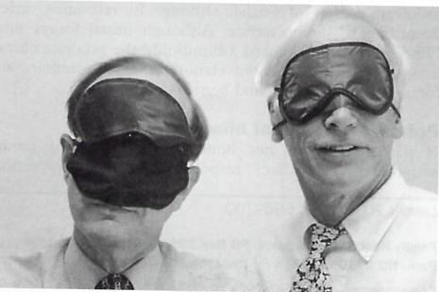
II. ADMINISTRAREA INTERVENȚIEI
Mod deschis – erori
Orb (simplu orb)
Dublu orb
Triplu orb

Slide 39
III. CONSEMNAREA REZULTATELOR
Stabilirea cât mai exactă a rezultatului interesant pt studiu (criteriul de raționament)
Ex fibrinolitice-IMA
Important: monitorizarea complianței subiecților (măsurare prin chestionare, analiza metaboliți urinari)

Slide 40
IV. PRELUCRAREA DATELOR
Tabel de contingență 2x2
R1 = riscul apariției evenimentului la lotul test
R0 = riscul apariției evenimentului la lotul martor
Forta asociației – RR, RA (partea atribuibilă intervenției)

Slide 41
C. ANALIZA RISCURILOR
Interventie | Rezultat |  | Total
 | + | -
+ | a | b | a+b
- | c | d | c+d
Total | a+c | b+d | a+b+c+d
a = persoanele din lotul de interventie care ating rezultatul
b = persoanele din lotul de interventie care nu ating rezultatul c = persoanele din lotul de control care ating rezultatul
d = persoanele lotul de control care nu ating rezultatul
a+b = totalul subiectilor care au primit interventia (lotul test)
c+d = totalul subiectilor care au primit alternativa la interventie (lot control) a+c = totalul subiectilor care au atins rezultatul
b+d = totalul subiectilor care nu au atins rezultatul

Slide 42
- riscul efectului in lotul test
MĂSURAREA ASOCIAŢIEI
INT | EFECT |  | Total
 | + | -
+ | a | b | a+b
- | c | d | c+d
Total | a+c | b+d | a+b+c+d
a
R₁ =
a + b
c
-riscul
efectului in
lotul control
R₀ =
c + d
R
RR = ¹
RISCUL RELATIV
Arată de câte ori este mai mare riscul efectului la lotul de intervenție, față de lotul de control
Măsoară forța asocierii epidemiologice
R₀

Slide 43
Tipuri anchete experimentale si de interventie
Studii clinice randomizate (Randomized Clinical Trials/RCT)
Studii in teren (Field trials)
Studii comunitare (Community trials)

Slide 44
%title h2% 1. STUDII CLINICE RANDOMIZATE
Experimentale (quasiexperimentale)
Esenţiale pentru dezvoltarea de noi tratamente
Proiectate in vederea evaluarii unui tratament pe om, prin compararea rezultatelor obtinute pe un grup test, care primeste tratamentul respectiv cu rezultatele dintr-un grup martor, comparabil, care primeste placebo
Ambele grupuri sunt incluse in studiu, tratate si urmarite de-a lungul aceleiasi perioade de timp

Slide 45
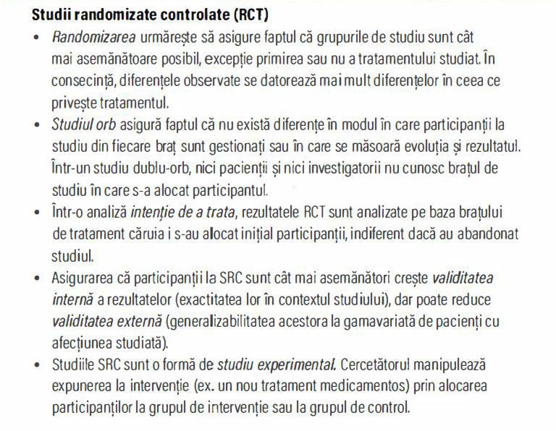
Mesaje cheie cu privire la organizarea studiului (Kumar & Clarck)

Slide 46
Fazele studiului clinic pe om
Studiile de faza I se efectuează pe un număr mic de subiecţi şi au drept scop precizarea siguranţei şi toleranţei (sunt serii de cazuri clinice-descriptive)
Studiile de faza II precizează eficacitatea optimală a tratamentului (descriptive)
Studiile de fază III stabilesc eficacitatea tratamentului, cel mai frecvent prin teste terapeutice comparative, ideal randomizate (clinical trials; experimentale)
Studiile de faza IV, după comercializarea produsului (post- marketing), au drept scop precizarea eventualelor indicaţii noi şi a efectelor nedorite, nedecelate în decursul etapelor precedente (descriptive; analitice-cohorte).

Slide 47
2. STUDII CLINICE IN TEREN (FIELD TRIALS)
/b/ Scop: prevenirea apariției bolii
Evaluare logistică și financiară
Implică persoane care nu prezintă semne de boală, dar despre care se presupune că sunt expuse FR
Colectarea datelor – în teren, de la pers din populația generala
%br%
/b/ Exemple de studii „în teren”:
testarea vaccinului Salk pentru prevenirea poliomielitei (pe copii)
prevenirea bolii coronariene la bărbaţii de vârstă mijlocie cu risc crescut
testarea unor metode de protecţie împotriva efectului pesticidelor
evaluarea impactului eliminării vopselelor pe bază de plumb din mediul domestic asupra saturnismului la copii

Slide 48
AR (Risc atribuibil) = R1 – R0 (cu cat este mai mare probabilitatea de aparitie a efectului in lotul de interventie fata de lotul de control)
Daca R1-R0<0, AR = ARR
ARR (reducerea absoluta a riscului/absolute risk reduction) = R0 – R1
NNN (number needed to treat) = 1 / (R0-R1)
(cati subiecti este necesar sa fie tratati pentru o obtine un rezultat favorabil, pozitiv)
NNH (number needed to harm) = 1 / (R1-R0), daca R1 > R0
(cati subiecti trebuie tratati pentru a obtine efecte adverse)
RRR (relative risk reduction) = (R1-R0) / R0

Slide 49
3. STUDII COMUNITARE
Grupurile la care se refera intervenția – comunități
Ideale pt bolile care au la origine factori sociali
Limite: nr mic de comunități, nu se pot randomiza; sunt necesare alte metode pt a dovedi ca diferențele nu sunt date de particularitățile comunităților.
Riscul subestimării efectului.
%br%
/t//b/ Exemple:
Studiul cariilor dentare în doua comunitati comunitatatea A a primit florură de sodiu, administrată în apa de băut / comunitatea din B -Kingston a primit apă fără florură-a arătat reduceri clinice importante şi semnificative statistic ale apariţiei dinţilor cariaţi, frecvenţei lipsei dinţilor sau a dinţilor plombaţi.

Slide 50
%title h2% ANCHETELE INTERVENȚIONALE
/t//b/ Avantaje:
Principalul mod de a dovedi asociația epidemiologica
Sunt de tip longitudinal
Acuratețe – relativă
/t//b/ Dezavantaje:
greu de generalizat rezultatele
obiectivele – fezabile pe grupuri mici, atipice – concl nu pot fi generalizate
disponibilitatea de participare la studiu
considerente etice
Rezultatele pot fi afectate de asteptarile cercetatorului
complexe, costisitoare

Slide 51
CONCLUZII
Probleme de fezabilitate, cost, etică
Mai dificil de proiectat și de condus comparativ cu alte studii
Anchetele de interventie pe subiecti suficient de numeroși, proiectate si conduse după criterii științifice, pot furniza dovada cea mai puternica si mai directa dovada a existentei relatiei Cauza-Efect

Slide 52
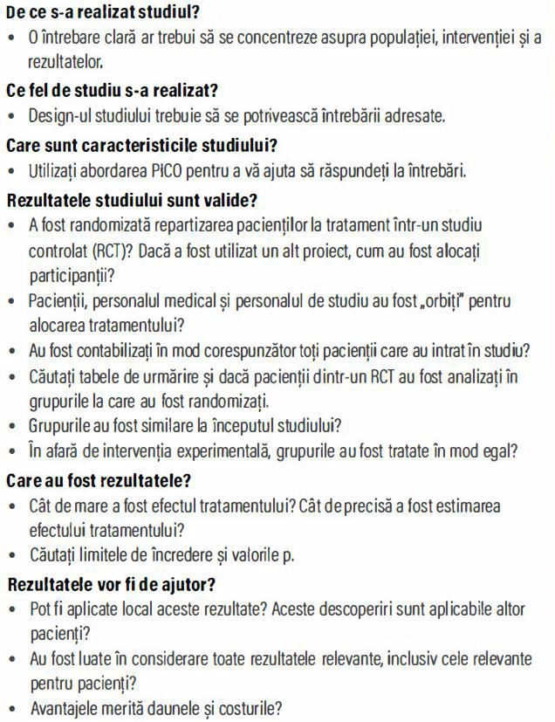
Întrebări-cheie în evaluarea critică
(Kumar & Clarck)

Slide 53
%title h2% Abordări în studii bazate pe date reale (RWD)
RWD: informații colectate de rutina provenind din raportari pe populații heterogene de pacienți din mediul real, studii clinice, anchete pe pacienți.
Surse RWD: înregistrari electronice, documente contabile (facturi), registre de boală, înregistrari de date biologice din aplicații individuale

Slide 54
Abordări bazate pe date reale (RWD)
Utilizare RWD: dezvoltare de ghiduri de practică, introducerea de medicamente noi în practica curentă, compensarea medicamentelor și dispozitivelor
Argument pentru utilizarea RWD il reprezintă PMS (practica de monitorizare a siguranței produselor farmaceutice sau dispozitivelor medicale- o practică a farmacovigilenței)
Real Word Evidences (EWR)= dovada clinică referitoare la beneficiul sau riscul provenind din RWD

Slide 55
%title h2% De ce ne trebuie Real Word Evidences (RWE)?
/b/ Exemplul 1:
Terapia genetică pentru talasemie – promite să rezolve boala într-o singură administrare (unică), dar care se aprobă după cațiva ani de supraveghere într-un studiu clinic, ceea ce face să se modifice nivelul de risc al pacientului și administrarea sa nu mai fie realistă
RWE ofera soluția pentru recomandare sigură cu rambursare justificată

Slide 56
%br%
/b/ Exemplul 2:
In oncologie terapiile combinate oferă cele mai mari șanse pentru cei mai mulți pacienți
”Complexitatea combinației”: stabilirea dozelor, a medicamentelor partenere, secvențialitatea trata,mentelor, stratificarea biomarkerilor
Noile produse nu pot fi caracterizate de recomandările de rutina
RWE – singura speranță în ”complexitatea combinației”

Slide 57
CERCETARE | PRACTICA MEDICALĂ
Populații selectate | Medicină personalizată
Monoterapii | Combinații complexe
Timp scurt | Decenii/life-long
RCT | Orice metodă
Reglementări ale producătorilor | Abordare uzuală
Cercetare clinică | Sistem de sănătate care se autoconstruiește

Slide 58
CERINȚE
Date colectate de rutină
Protejarea datelor pacientului
Consimțământ informat
Reglementari legislative

Slide 59
ABORDĂRI METODOLOGICE
Utilizarea de metode statistice pentru extragere, analiză și interpretare a datelor
Asigurarea calității prin minimizarea barierelor
Încurajarea utilizării datelor personale înregistrate individual

Slide 60
EXEMPLE DE SUCCES
Kaiser Permanente, Algoritm de predicția riscului infecției la nou-născuți → reducerea antibioticelor care nu sun necesare.
FDA Santinele Initiative, eHR (electronic health Record) → creșterea aderenței la medicația pentru HTA și Glicemie → îmbunătățirea managementului bolii.

Slide 61
%title h2% CONCLUZII
Acum, știința progresează mai repede decât sistemul
Utilizarea RWE este o nevoie → ținta de atins

